Slide 1
Curso de HTML Y CSS
Profesora
Nati Guida

Slide 2
13
Clase
Practica integradora

Slide 3
DESAFÍO
Vamos a crear un “navbar”, podemos elegir el de la aplicación que más nos guste, nosotros vamos a replicar el de RocketCode.

Slide 4
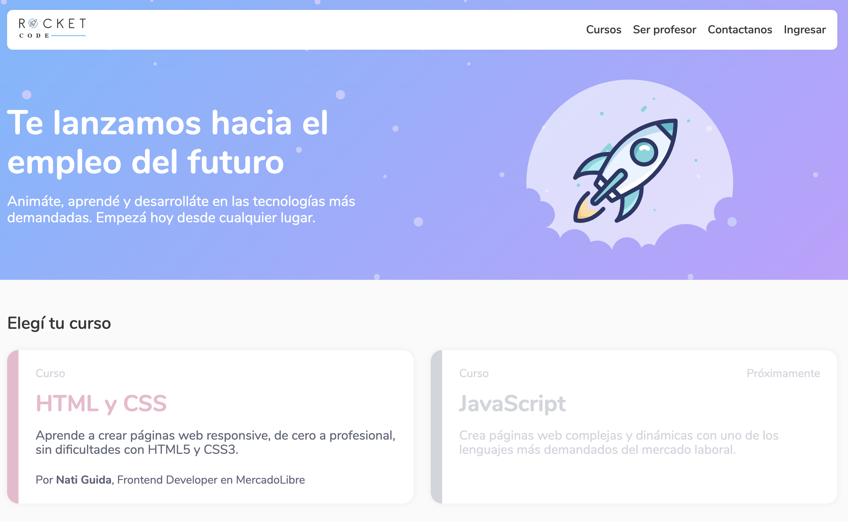
Navbar web

Slide 5
GRACIAS
v
¿Te quedaron dudas?
No te olvides que podes encontrarnos en nuestro canal de Slack.
También podes mandarnos un email a info@rocketcode.com.ar.

